Slide 1

Identificação de Incêndios Florestais utilizando Deep Learning
Disciplina IF867
José Janailson de Arruda Cunha

Slide 2

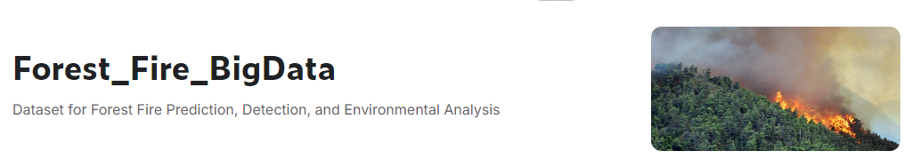
Dataset escolhido

Slide 3
Introdução
A detecção precoce de incêndios é crucial para mitigar os danos causados por esses eventos, especialmente em áreas florestais, industriais ou residenciais. O uso de técnicas de visão computacional baseadas em redes neurais convolucionais pode oferecer uma solução automatizada e de alta precisão para identificar a presença de fogo em imagens.

Slide 4
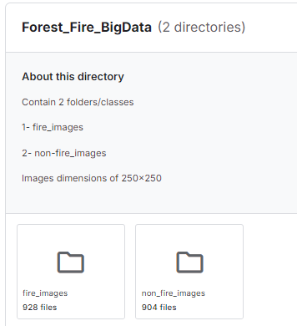
Base de dados
Distribuição: 1842 imagens no total, com 1475 para treino e 367 para validação.
Classes: Duas classes – Fogo e Sem Fogo.

Slide 5
Processamento dos dados
Redimensionamento das imagens para 128x128 pixels.
Normalização dos pixels entre 0 e 1.
Divisão de 80% para treino e 20% para validação.

Slide 6
Modelos utilizados
CNN Simples
VGG16 (Transfer Learning)
ResNet50 (Transfer Learning)
MobileNet (Transfer Learning)

Slide 7
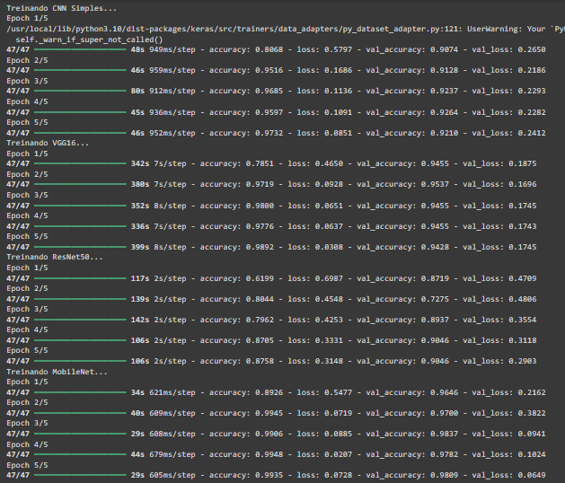
treinamento

Slide 8
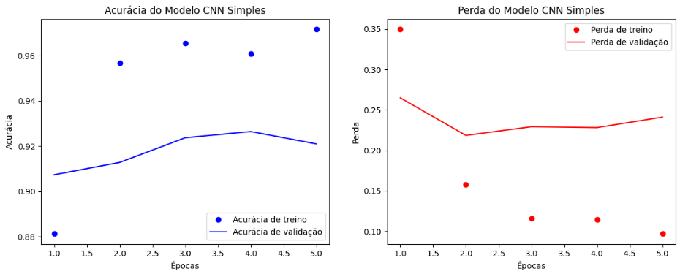
Resultados cnn simples

Slide 9
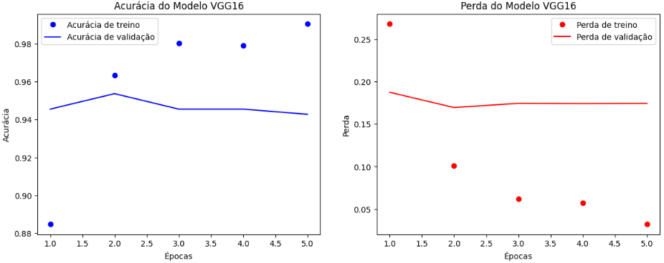
Resultados vgg16

Slide 10
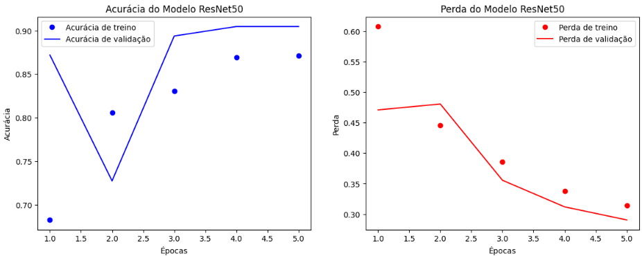
Resultados resNet50

Slide 11
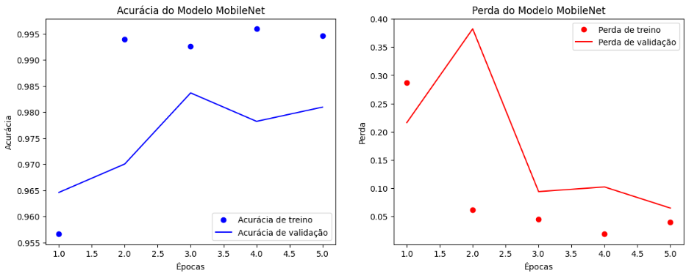
Resultados mobilenet

Slide 12
A CNN (Rede Neural Convolucional)
Resultados:
Acurácia de Treino: 97.32%
Acurácia de Validação: 92.10%
Transfer Learning: VGG16
Resultados:
Acurácia de Treino: 98.92%
Acurácia de Validação: 94.28%
Transfer Learning: ResNet50
Resultados:
Acurácia de Treino: 87.58%
Acurácia de Validação: 90.46%
Transfer Learning: MobileNet
Resultados:
Acurácia de Treino: 99.48%
Acurácia de Validação: 97.82%

Slide 13
conclusão
CNN Simples apresentou desempenho sólido, mas Transfer Learning com MobileNet obteve a melhor acurácia.
Transfer Learning foi uma abordagem eficaz para este problema.
A rede MobileNet foi a mais eficiente em termos de tempo de treino e acurácia.

Slide 14
OBRIGADO!

